Slide 1


IT012 – TỔ CHỨC VÀ CẤU TRÚC MÁY TÍNH II CHƯƠNG 2 BIỂU DIỄN THÔNG TIN TRONG MÁY TÍNH
TRƯỜNG ĐẠI HỌC CÔNG NGHỆ THÔNG TIN
KHOA KỸ THUẬT MÁY TÍNH

Slide 2
Nội dung
Thông tin, Dữ liệu và Tín hiệu
Biểu diễn thông tin
Tính toán trên hệ cơ số 2
Phương pháp biểu diễn bù 2
Câu hỏi và Bài tập

Slide 3
Nội dung
Thông tin, Dữ liệu và Tín hiệu
Biểu diễn thông tin
Tính toán trên hệ cơ số 2
Phương pháp biểu diễn bù 2
Câu hỏi và Bài tập

Slide 4
1. Thông tin, Dữ liệu, Tín hiệu (1/6)
Thông tin là dữ liệu lưu trữ, truyền đi, hay nhận được mà giải quyết tính không chắc chắn trong một ngữ cảnh cụ thể
Ví dụ: Cần biết đội bóng nào thắng trong trận Real Madrid vs Barcelona diễn ra rạng sáng ngày 02/03/2020
Đọc báo ngày 02/03/2020 và nhìn thấy: Real Madrid 2:0 Barcelona
Dữ liệu: Real Madrid 2:0 Barcelona
Tính không chắc chắn: Đội bóng nào thắng?
Ngữ cảnh: Trận đấu diễn ra rạng sáng ngày 02/03/2020

Slide 5
1. Thông tin, Dữ liệu, Tín hiệu (2/6)
Thông tin làm tăng tri thức của con người
Thông tin không có giá trị: Thông tin không mạng lại tri thức
Ví dụ: Đọc báo xem kết quả trận đấu Real Madrid vs Barcelona diễn ra rạng sáng ngày 02/03/2020
Thức xem trực tiếp và đã biết kết quả
Thông tin nhận được từ việc đọc báo KHÔNG mang lại giá trị (tri thức)
Ngủ quên và cần đọc báo để biết kết quả
Thông tin nhận được từ việc đọc báo mang lại giá trị (tri thức)

Slide 6
1. Thông tin, Dữ liệu, Tín hiệu (3/6)
Dữ liệu là thể hiện của thông tin dưới dạng các tín hiệu vật lý. Thông tin chứa đựng ý nghĩa (tri thức), còn dữ liệu là các dữ kiện không có cấu trúc và không có ý nghĩa rõ ràng nếu nó không được tổ chức và xử lý
Cùng một dữ liệu, có thể biểu diễn nhiều thông tin khác nhau
Ký hiệu I: Chữ I hoa (chữ cái), dòng điện, tôi (tiếng Anh), 1 (toán học)
Cùng một thông tin, có thể được biểu diễn bằng những dữ liệu khác nhau
Thông tin 1 đơn vị: 1, I, /

Slide 7
1. Thông tin, Dữ liệu, Tín hiệu (4/6)
Tín hiệu là bất kỳ đại lượng vật lý nào thay đổi theo thời gian, không gian
Tín hiệu là đại lượng mang thông tin
Tín hiệu chia thành 2 loại:
Tín hiệu liên tục: Giá trị thay đổi liên tục theo thời gian
Tín hiệu rời rạc: Tín hiệu đã được lấy mẫu, giá trị chỉ thay đổi theo những khoảng thời gian định trước

Slide 8
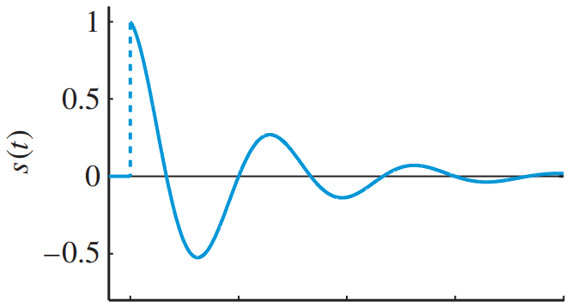
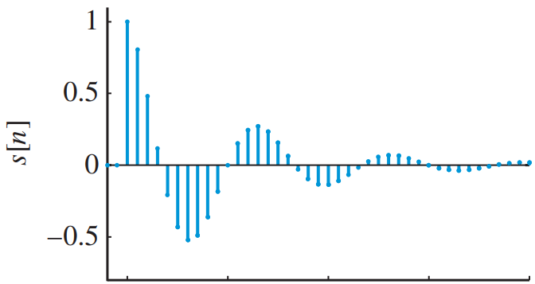
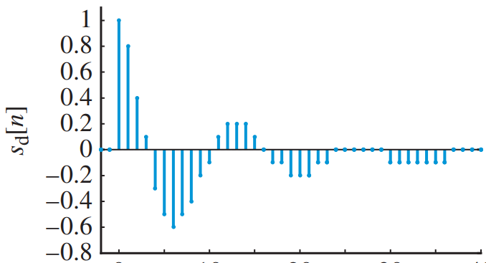
1. Thông tin, Dữ liệu, Tín hiệu (5/6)
Tín hiệu số: Tín hiệu rời rạc đã được lượng tử hóa (được mã hóa)
Tín hiệu Số => Dữ liệu Số => Thông tin Số => Kỷ nguyên Số!
MÁY TÍNH!!!
Notes:
Sống trong kỷ nguyên số chính là sống với các hệ thống xử lý tín hiệu số. Và hệ thống xử lý tín hiệu số thống lĩnh hiện nay chính là máy tính!

Slide 9
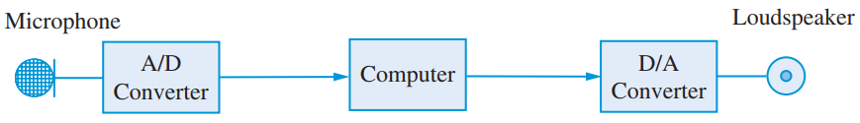
1. Thông tin, Dữ liệu, Tín hiệu (6/6)
A/D Converter: Bộ chuyển đổi tín hiệu tương tự sang số
D/A Converter: Bộ chuyển đổi tín hiệu số sang tương tự
Notes:
Máy tính xử lý thông tin như thế nào? Máy tính tự không thể tự mình xử lý các tín hiệu trong thế giới thực mà chỉ có thể xử lý các tín hiệu số.
Vì thế cần phải có ADC để chuyển đổi các tín hiệu tương tự trong thế giới thực thành các tín hiệu số.
Ngược lại, để phản hồi lại thế giới thực thì cần phải có DAC

Slide 10
Nội dung
Thông tin, Dữ liệu và Tín hiệu
Biểu diễn thông tin
Tính toán trên hệ cơ số 2
Phương pháp biểu diễn bù 2
Câu hỏi và Bài tập

Slide 11
2. Biểu diễn thông tin (1/7) – Hệ thập phân
Con người sử dụng hệ thập phân để biểu diễn giá trị
10 ký số: 0, 1, 2, 3, 4, 5, 6, 7, 8, 9
Kết hợp các ký số có thể biểu diễn giá trị lớn hơn 9
Gán trọng số (10^{i}) cho mỗi ký số trong chuỗi ký số
Biểu diễn 269 trong hệ thập phân có giá trị bao nhiêu?
2x10² + 6x10¹ + 9x10⁰ = 200 + 60 + 9 = 269
Giá trị 158 có biểu diễn 5 ký số trong hệ thập phân là gì? ABCDE?
158 = Ax10⁴ + Bx10³ + Cx10² + Dx10¹ + Ex10⁰
A = 0, B = 0, C = 1, D = 5, E = 8 -> 00158
Notes:
Nếu biểu diễn với n ký số thì sao? a[n-1] a[n-2] … a[1] a[0]
A = a[0] + 10(a[1] + 10(a[2] + (…)))
->a[0] = A - 10(a[1] + 10(a[2] + (…)))
a[0] = A – 10B
B = a[1] + 10(a[2] + (…)))
->a[1] = B – 10C
C = a[2] + 10(a[3] + (…)))
…
Như vậy, để tìm biểu diễn của một giá trị thập phân thì chúng ta có thể chia liên tiếp thương cho 10, phần dư của mỗi phép chia chính là các ký số cấu thành nên biểu diễn cho giá trị

Slide 12
2. Biểu diễn thông tin (2/7) – Hệ nhị phân
Máy tính lưu trữ, xử lý và truyền các tín hiệu số
Tín hiệu số chỉ có 2 giá trị 0 và 1
Hệ nhị phân với 2 ký số: 0, 1
Đơn vị thông tin là bit (binary digit)
1 B | 8 bit
1 KB | 1024 B (2¹⁰ B)
1 MB | 1024 KB (2¹⁰ KB)
1 GB | 1024 MB (2¹⁰ MB)
1 TB | 1024 GB (2¹⁰ GB)

Slide 13
Quiz 1 – Quy đổi lượng thông tin
b | B | KB | MB | GB | TB
 |  |  |  |  | 1
 |  |  |  | 512
 |  |  | 1024
 |  | 2048
 | 4096
32768

Slide 14

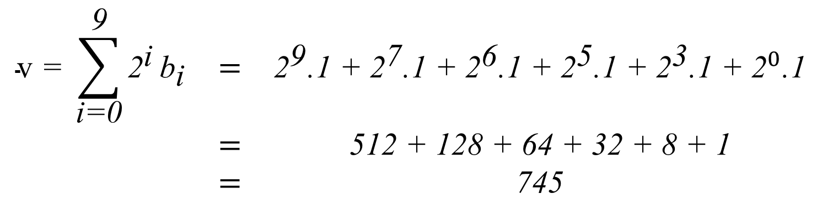
2. Biểu diễn thông tin (3/7) – Số nguyên dương
Một số nguyên dương được biểu diễn như là một chuỗi bit:
$$\text{v}\text{ = }\sum_{\text{i}\text{=0}}^{\text{n}\text{−}\text{1}}{{\text{2}}^{\text{i}}}{\text{b}}_{\text{i}}$$
Giá trị nhỏ nhất: 0; Giá trị lớn nhất: 2^{n} – 1
2⁹ | 2⁸ | 2⁷ | 2⁶ | 2⁵ | 2⁴ | 2³ | 2² | 2¹ | 2⁰
1 | 0 | 1 | 1 | 1 | 0 | 1 | 0 | 0 | 1
$$\begin{matrix}\text{v}\text{ = }\sum_{\text{i}\text{=0}}^{\text{9}}{{\text{2}}^{\text{i}}}{\text{b}}_{\text{i}} & = & {\text{2}}^{\text{9}}\text{.1 + }{\text{2}}^{\text{7}}\text{.1 + }{\text{2}}^{\text{6}}\text{.1 + }{\text{2}}^{\text{5}}\text{.1 + }{\text{2}}^{\text{3}}\text{.1 + }{\text{2}}^{0}\text{.1} \\ & = & \text{512 + 128 + 64 + 32 + 8 + 1} \\ & = & \text{745}\end{matrix}$$

Slide 15
Quiz 2 – Chuyển đổi nhị phân sang thập phân
Nhị phân | Thập phân
0
1
10010
101010011
101111010011
100101011001110

Slide 16
2. Biểu diễn thông tin (4/7) – Số nguyên dương
Một số nguyên dương được biểu diễn như là một chuỗi bit như thế nào?
Làm ngược lại quy trình tính giá trị số nguyên dương
Phân tích số nguyên dương thành tổng của các lũy thừa 2
Tìm lũy thừa 2 lớn nhất trước
Số mũ của các lũy thừa 2 chính là vị trí mà bit có trọng số tương ứng bằng 1
Ví dụ: 23
23 = 2⁴ + 2² + 2¹ + 2⁰
2⁴ | 2³ | 2² | 2¹ | 2⁰
1 | 0 | 1 | 1 | 1

Slide 17
Quiz 3 – Chuyển đổi thập phân sang nhị phân
Nhị phân | Thập phân
 | 0
 | 1
 | 10
 | 34
 | 67
 | 159

Slide 18
2. Biểu diễn thông tin (5/7) – Hệ cơ số 16
Các chuỗi bit dài dẫn đến nhàm chán và dễ sai sót khi biểu diễn
Đề xuất: Sử dụng các hệ cơ số cao hơn
Số lượng ký số giảm xuống nhưng ký số trở nên phức tạp
Giải pháp: Lựa chọn hệ cơ số cao hơn, thỏa 2 điều kiện:
Biểu diễn lại chuỗi bit chứ không trực tiếp biểu diễn thông tin
Đơn giản cho việc khôi phục lại chuỗi bit
Hệ cơ số 16
Đủ lớn → Số lượng ký số giảm xuống
Lũy thừa của 2 → Đơn giản cho việc khôi phục lại chuỗi bit

Slide 19
2. Biểu diễn thông tin (6/7) – Hệ cơ số 16
Cơ số 10 | 0 | 1 | 2 | 3 | 4 | 5 | 6 | 7
Cơ số 2 | 0000 | 0001 | 0010 | 0011 | 0100 | 0101 | 0110 | 0111
Cơ số 16 | 0 | 1 | 2 | 3 | 4 | 5 | 6 | 7
Cơ số 10 | 8 | 9 | 10 | 11 | 12 | 13 | 14 | 15
Cơ số 2 | 1000 | 1001 | 1010 | 1011 | 1100 | 1101 | 1110 | 1111
Cơ số 16 | 8 | 9 | A | B | C | D | E | F

Slide 20
2. Biểu diễn thông tin (7/7) – Hệ cơ số 16
Mỗi ký số trong hệ cơ số 16 tương ứng với 4 bit
001011101001₂ = 2E9₁₆ = 0x2E9
2¹¹ | 2¹⁰
0 | 0
2⁹ | 2⁸ | 2⁷ | 2⁶ | 2⁵ | 2⁴ | 2³ | 2² | 2¹ | 2⁰
1 | 0 | 1 | 1 | 1 | 0 | 1 | 0 | 0 | 1
2
E
9

Slide 21
Quiz 4 – Chuyển đổi thập phân sang nhị phân
Thập phân | Nhị phân
0
1
10
34
67
159

Slide 22
Nội dung
Thông tin, Dữ liệu và Tín hiệu
Biểu diễn thông tin
Tính toán trên hệ cơ số 2
Phương pháp biểu diễn bù 2
Câu hỏi và Bài tập

Slide 23
3. Tính toán trên hệ cơ số 2
Cộng và trừ trên hệ cơ số 2 tương tự như hệ cơ số 10
 | 14
+ | 7
 | 1110
+ | 111
 | 14
- | 7
 | 1110
- | 111
 | 7
+ | 14
 | 111
+ | 1110
 | 7
- | 14
 | 111
- | 1110

Slide 24
Nội dung
Thông tin, Dữ liệu và Tín hiệu
Biểu diễn thông tin
Tính toán trên hệ cơ số 2
Phương pháp biểu diễn bù 2
Câu hỏi và Bài tập

Slide 25
4. Phương pháp biểu diễn bù 2 (1/2)
Biểu diễn số nguyên tổng quát (dương, 0, âm) như thế nào?
Thêm 1 bit làm dấu (Dấu và độ lớn): 0 là dấu +, 1 là dấu -
Dễ hiểu
Có 2 cách biểu diễn giá trị 0 (+0 và -0)
Tính toán như thế nào?
2⁹ | 2⁸ | 2⁷ | 2⁶ | 2⁵ | 2⁴ | 2³ | 2² | 2¹ | 2⁰
1 | 0 | 1 | 1 | 1 | 0 | 1 | 0 | 0 | 1
0
745
2⁹ | 2⁸ | 2⁷ | 2⁶ | 2⁵ | 2⁴ | 2³ | 2² | 2¹ | 2⁰
1 | 0 | 1 | 1 | 1 | 0 | 1 | 0 | 0 | 1
1
-745

Slide 26
4. Phương pháp biểu diễn bù 2 (2/2)
Đòi hỏi 1 phương pháp biểu diễn ưu việt:
Chỉ còn 1 cách biểu diễn giá trị 0?
Tính toán luôn trên bit dấu (gán trọng số cho bit dấu)?
Ý tưởng: Bit dấu có trọng số âm (Bù 2)!
-2¹⁰
0
2⁹ | 2⁸ | 2⁷ | 2⁶ | 2⁵ | 2⁴ | 2³ | 2² | 2¹ | 2⁰
1 | 0 | 1 | 1 | 1 | 0 | 1 | 0 | 0 | 1
745
-2¹⁰
1
2⁹ | 2⁸ | 2⁷ | 2⁶ | 2⁵ | 2⁴ | 2³ | 2² | 2¹ | 2⁰
2⁹ | 2⁸ | 2⁷ | 2⁶ | 2⁵ | 2⁴ | 2³ | 2² | 2¹ | 2⁰
1 | 0 | 1 | 1 | 1 | 0 | 1 | 0 | 0 | 1
-745
0 | 1 | 0 | 0 | 0 | 1 | 0 | 1 | 1 | 1
-279

Slide 27
Quiz 5 – Biểu diễn bù 2
Biểu diễn dạng bù 2 với 8 bit các giá trị sau:
-23
49
125
-128
0
1
-1
-69

Slide 28
Bài tập
Bài 1: Đổi nhị phân sang thập phân
Bài 2: Đổi các giá trị thập phân thành nhị phân
Nhị phân | Thập phân
0
1
10010
101010011
101111010011
100101011001110
Thập phân | Nhị phân
0
1
10
34
67
159
Bài 3: Biểu diễn dạng bù 2 với 8 bit các giá trị sau
a) -23
b) 49
c) 125
d) -128
e) 0
f) 1
g) -1
h) -69

Slide 29
Nội dung
Thông tin, Dữ liệu và Tín hiệu
Biểu diễn thông tin
Tính toán trên hệ cơ số 2
Phương pháp biểu diễn bù 2
Câu hỏi và Bài tập

Slide 30
5. Câu hỏi và Bài tập (1/2)
Biểu diễn các giá trị 17, 219 bằng 8 bit?
0x39, 0x47 biểu diễn các giá trị nào?
Tìm dải giá trị mà một chuỗi n bit có thể biểu diễn trong các trường hợp sau:
Số nguyên không dấu?
Số nguyên có dấu được biểu diễn bằng phương pháp Dấu và Độ lớn?
Số nguyên có dấu được biểu diễn bằng phương pháp Bù 2?
Thực hiện phép tính trong hệ cơ số 2: 10110 + 01011

Slide 31
5. Câu hỏi và Bài tập (2/2)
Biểu diễn giá trị -23 bằng phương pháp Bù 2 sử dụng 8 bit?
Biểu diễn cơ số 16 bằng phương pháp Bù 2 sử dụng 8 bit cho các giá trị sau:
121
-39
-128
Thực hiện phép tính trong hệ cơ số 2 sử dụng phương pháp Bù 2:
0xB7 + 0x59
0x19 – 0xA2

